Slide 1
Министерство образования РМ
Портфолио
Матюниной Екатерины Александровны
воспитателя МБДОУ
«Ромодановский детский сад
комбинированного вида» Ромодановского муниципального района Республики Мордовия

Slide 2
Дата рождения: 22.09.1993 г.
Профессиональное образование:
Педагогическое образование, профиль образовательной программы: Право. «Мордовский государственный педагогический институт имени М. Е. Евсевьева» Регистрационный номер диплома- 1321
Дата выдачи: 06 февраля 2016 года
Дополнительное образование:
Педагог дополнительного образования (инструментально- исполнительское искусство)», «Мордовский государственный педагогический университет имени М. Е. Евсевьева», диплом- 5295
Дата выдачи: 25 сентября 2021 г.
Профессиональная переподготовка:
дошкольное образование , квалификация воспитатель.
«Мордовский государственный педагогический университет имени М. Е. Евсевьева»
дата выдачи: 25 января 2022 г.
Стаж педагогической работы (по специальности): 2 года
Общий трудовой стаж: 7 лет
Занимаемая должность: воспитатель

Slide 3
Обобщенный педагогический опыт
Тема
«Создание условий раскрытия и развития творческого потенциала детей дошкольного возраста и формирование устойчивой мотивации к занятиям ритмикой, посредством применения основных педагогических технологий»
Ссылка:
https://upload2.schoolrm.ru/iblock/f73/f732e57b031d7c1d611a0516a20715e9/OPYT-88_.docx

Slide 4
1.Участие в инновационной (экспериментальной) деятельности

Slide 5
1. УРОВЕНЬ ДОШКОЛЬНОЙ ОБРАЗОВАТЕЛЬНОЙ ОРГАНИЗАЦИИ
«Информатизация дошкольной образовательной организации как инструмент эффективного развития».
Ссылки на подтверждающие документы:
https://upload2.schoolrm.ru/iblock/bf7/bf72c3605d168659378d57fbd3d19cc8/Prikaz-ob-organizatsii-innovatsionnoy-deyatelnosti-_Informatizatsiya_-2021g..pdf - Приказ от 30.08. 2021 г. № 70/3
https://upload2.schoolrm.ru/iblock/f8b/f8b0af2bdf3b511729c3816e96e6a314/Prikaz2.jpg - Приказ от 31.08.2022г.№118
- Результаты участия:
https://upload2.schoolrm.ru/iblock/c24/c246d5abea21c3824ecb5a6a44160e04/Interaktivnaya-igra-k-zanyatiyu-po-okruzhayushchemu-miru-dlya-vospitannikov-sredney-gruppy.pptx - Интерактивная игра к занятию по окружающему миру для среднего дошкольного возраста
https://upload2.schoolrm.ru/iblock/422/42272daeba5a00af846834da76860191/Interaktivnaya-igra-k-zanyatiyu-po-FEMP-dlya-vospitannikov-starshey-gruppy.pptx - Интерактивная игра к занятию по ФЭМП для старшего дошкольного возраста
https://upload2.schoolrm.ru/iblock/6e1/6e128742b5eb20a42b117e6fc35922c4/Obrazovatelnaya-afisha-_vystuplenie-dlya-pedagogov-DOO_.pptx - Консультация для педагогов ДОО «Образовательная афиша»
2. РОССИЙСКИЙ УРОВЕНЬ
Пилотный проект «Раннее физическое развитие детей дошкольного возраста»
Ссылки на подтверждающие документы:
https://upload2.schoolrm.ru/iblock/210/210d66c97c2e55148ec17de2a8121ca8/Prikaz.pdf - Приказ ФГБНУ «ИФВ РАО»
https://upload2.schoolrm.ru/iblock/185/185d98d7e40ca49ee4afce13e0f4080e/Prikaz-ob-uchastii-v-pilotnom-proekte.zip - Приказ об участии в пилотном проекте «Раннее физическое развитие дошкольников»
- Результаты участия:
https://upload2.schoolrm.ru/iblock/a3b/a3b50d9e05ba9cabd5a0b08541bc2368/Rol-muzyki-v-formirovanii-osnovnykh-dvigatelnykh-navykov-u-detey-starshego-doshkolnogo-vozrasta.pptx - Консультация для педагогов ДОО «Роль музыки в формировании основных двигательных навыков у детей старшего дошкольного возраста»

Slide 6
3. Наличие публикаций
Публикации на сайтах, порталах сети интернет

Slide 7
4. Результаты участия воспитанников в конкурсах, выставках, турнирах, соревнованиях, акциях, фестивалях
Заочные/дистанционные мероприятия в сети «Интернет»

Slide 8
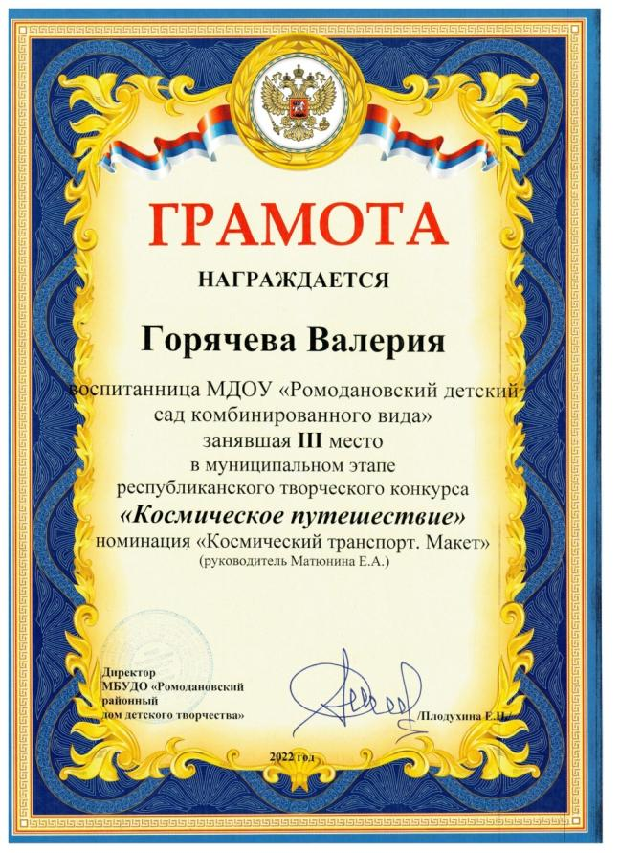
Муниципальный уровень

Slide 9
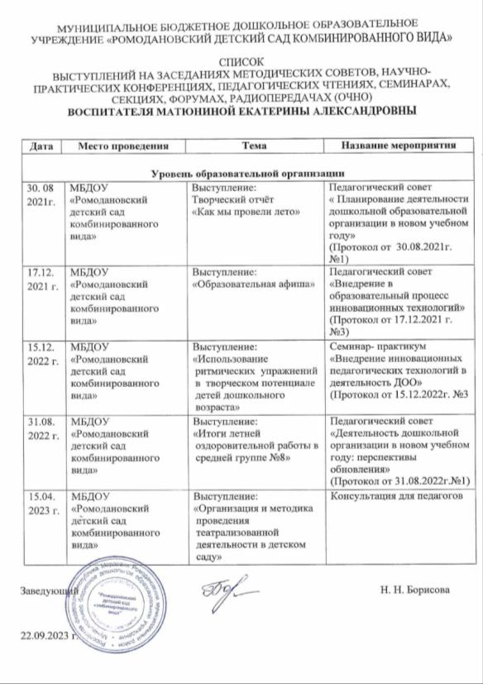
6. Выступления на заседаниях методических советов, научно-практических конференциях, педагогических чтениях, семинарах, секциях, форумах, радиопередачах (очно)
Уровень образовательной организации

Slide 10
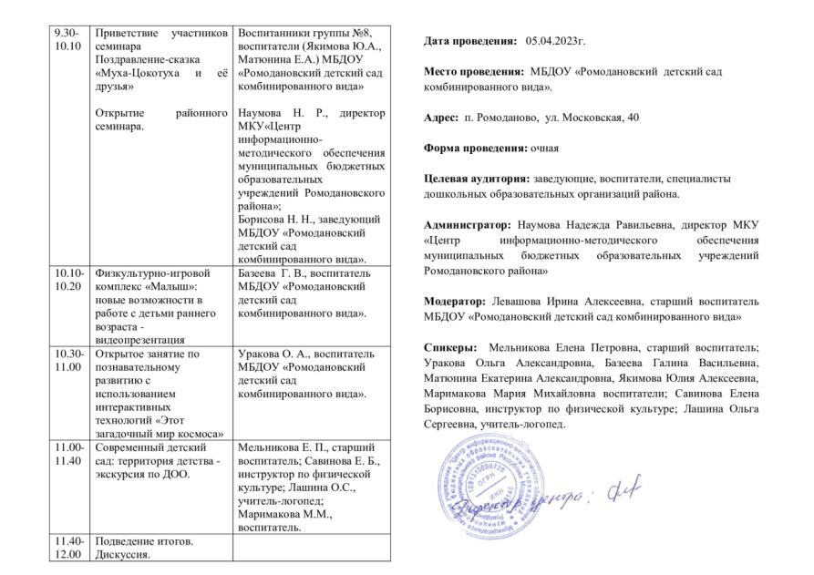
Муниципальный уровень

Slide 11
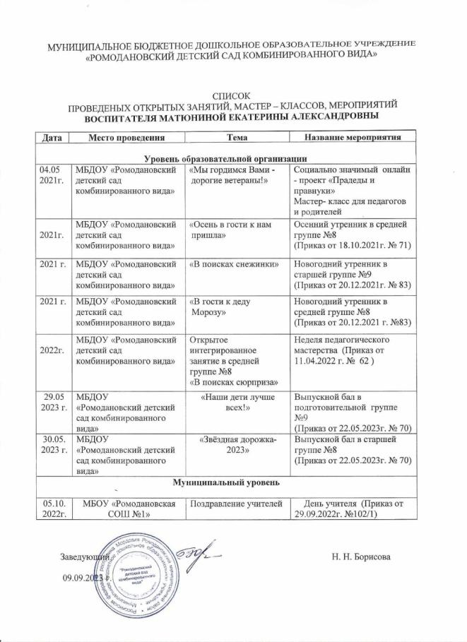
7. Проведение открытых занятий,
мастер классов, мероприятий

Slide 12
8. Экспертная деятельность
Интернет

Slide 13
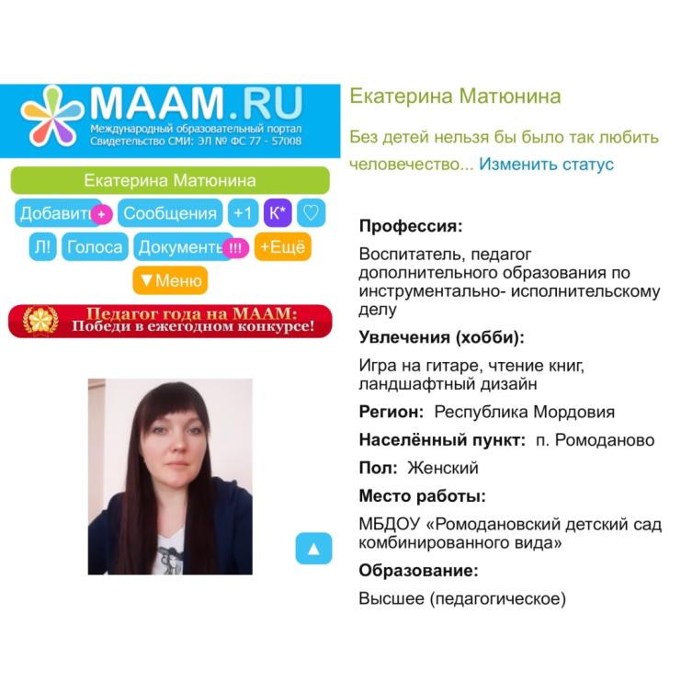
9. Общественно- педагогическая активность педагога :
участие в комиссиях, педагогических сообществах,
в жюри конкурсов
https://www.maam.ru/users/2558374

Slide 14
УЧАСТИЕ В ЖЮРИ
Интернет

Slide 15
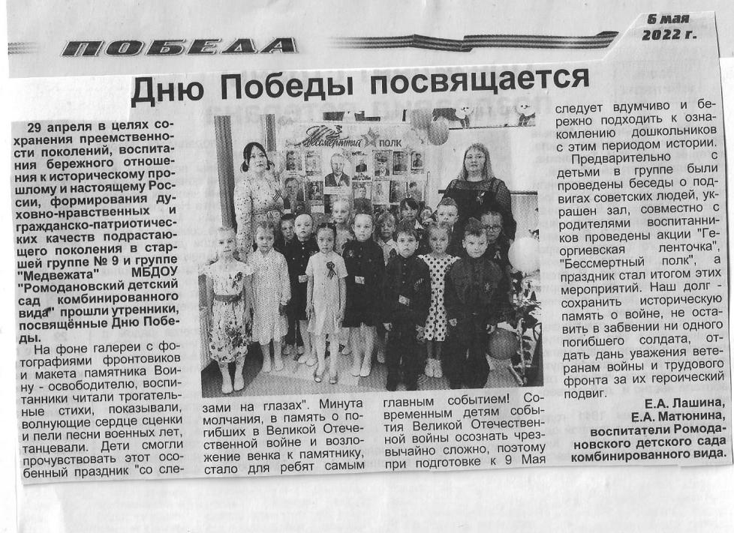
Статья в районной газете «Победа»

Slide 16
Республиканский уровень

Slide 17
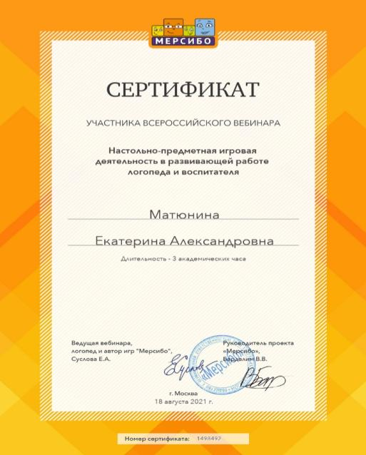
Всероссийский уровень

Slide 18
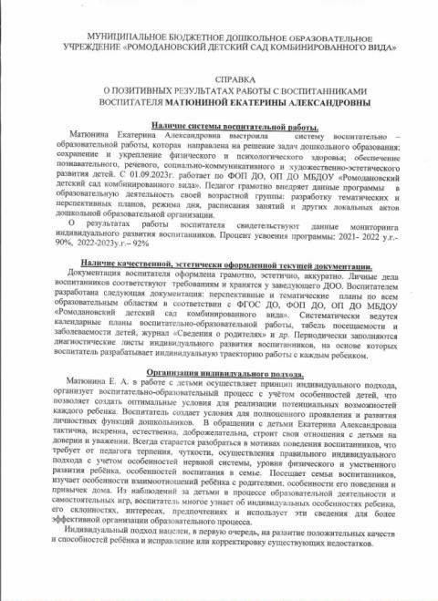
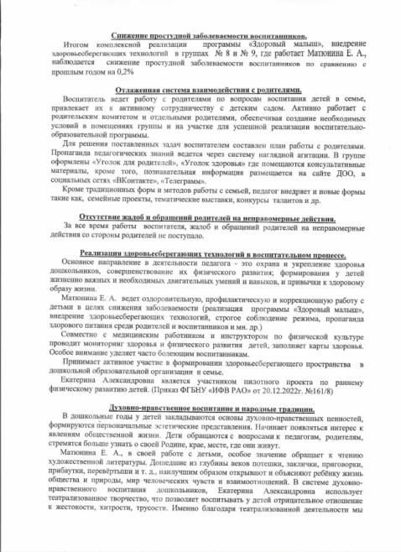
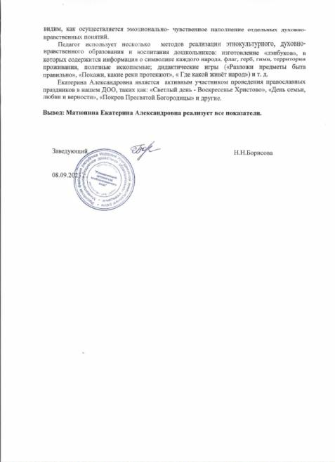
10. Позитивные результаты работы
с воспитанниками

Slide 19
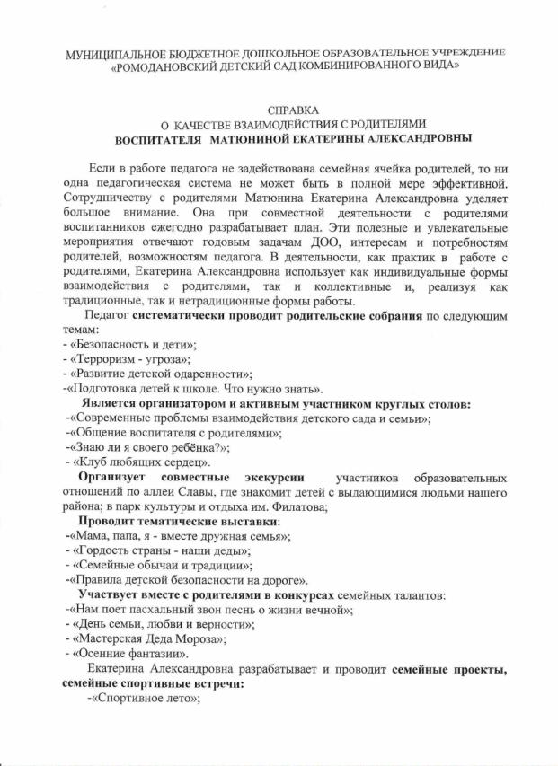
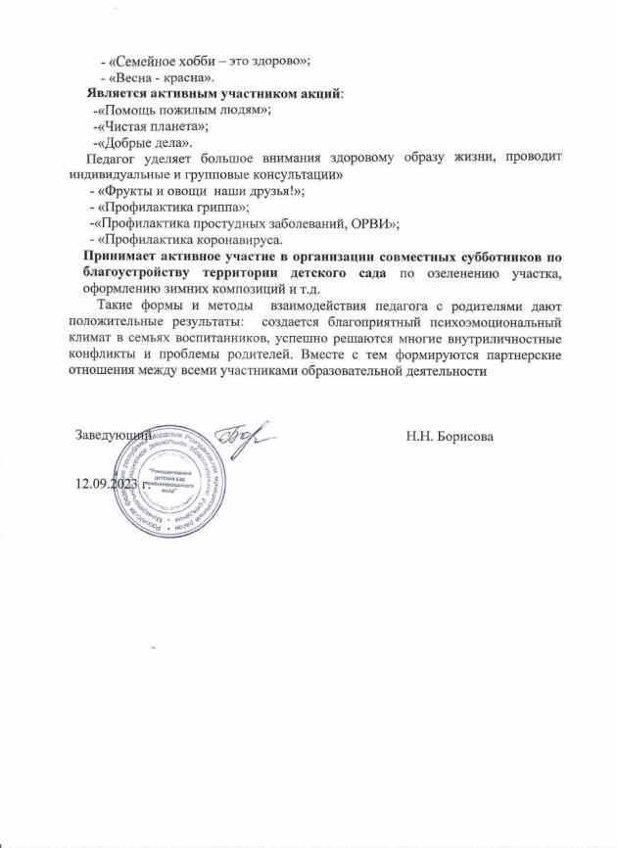
11. Качество взаимодействия с родителями

Slide 20
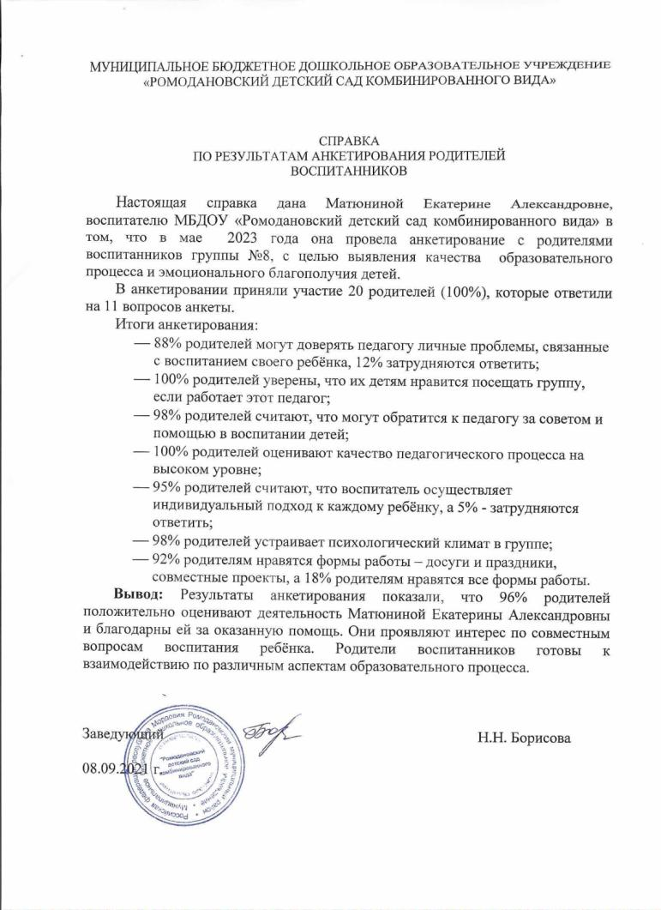

Slide 21
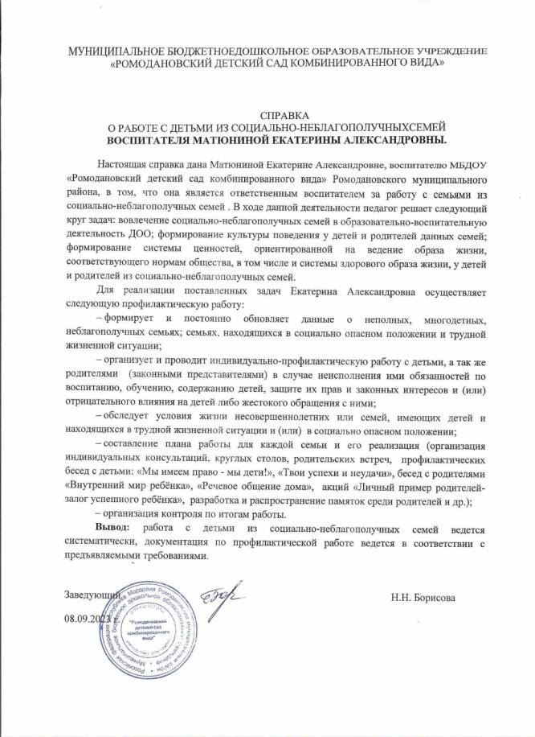
12. Работа с детьми
из социально- неблагополучных семей

Slide 22
13. Участие педагога
в профессиональных конкурсах
Победы в конкурсах на портале в сети интернет

Slide 23
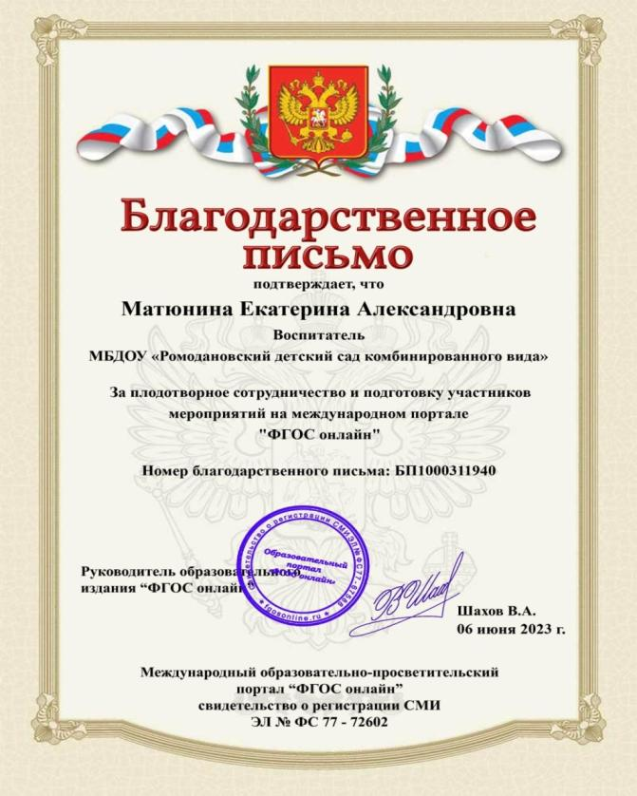
14. Награды и поощрения
Поощрения с сайтов и порталов сети интернет

Slide 24
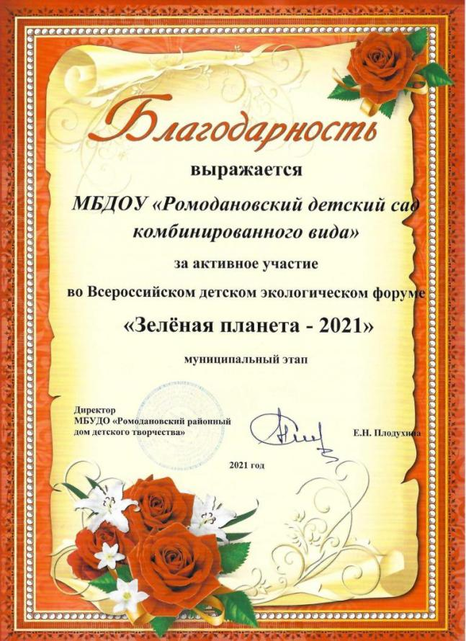
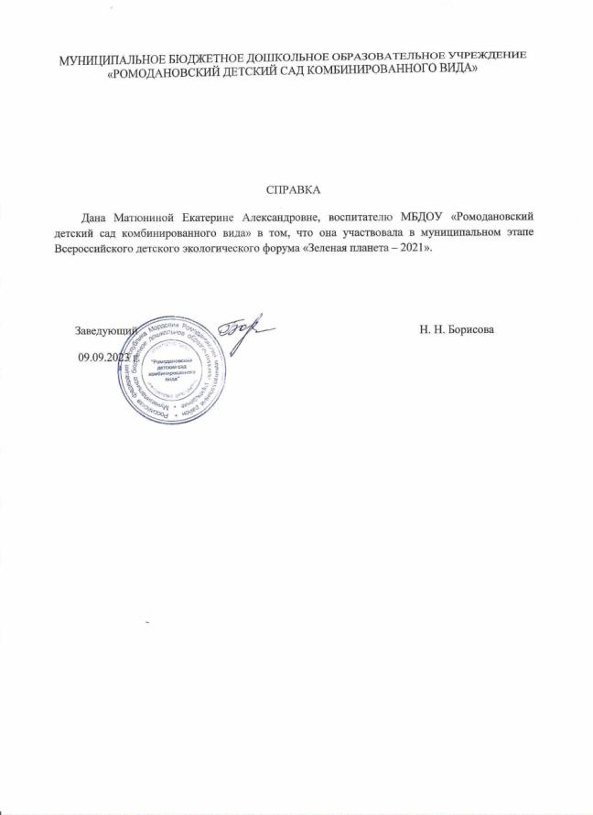
Муниципальный уровень

